Slide 1


Slide 2


TUGAS UAS
Pemrograman Berorientasi Objek
FPI (FRONT PEMBELA IT)
Project Manager : Adinda Olivia Ramanuzan (19102076)
Analyst : Tasya Anggar Ari Krisnandi (19102203)
Designer : Aslam Hadil Mantin (19102152)
Programmer 1 : Iman Ghozali (19102146)
Programmer 2 : Hikmatus Sholehah (19102024)

Slide 3
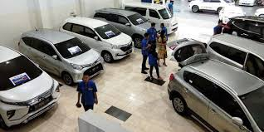
APLIKASI SHOWROOM MOBAS
"Aplikasi Showroom Mobas" solusi mobil bekas terbaik yang memiliki kualitas berkelas dengan harga yang pantas

Slide 4
DESKRIPSI SINGKAT APLIKASI
Mobas menawarkan beberapa kelebihan. Kelebihan yang ditawarkan adalah pengguna dapat mencari mobil yang sesuai dengan keinginan mereka, MOBAS menyediakan suatu sistem portal transaksi yang diharapkan dapat membantu pembeli melakukan porses transaksi kepada penjual. Dengan adanya MOBAS, diharapkan pembeli dan penjual mendapat solusi untuk kegiatan jual beli mobil bekas yang efektif dan efisien.

Slide 5
TIMELINE
TIMELINE
Date | Jobdesc
senin 28 juni | Pembahasan tugas
 | 1. menentukan nama resto
 | 2. membuat flowchart
 | 3. membuat classdiagram
 | 4. membuat codingan
kamis 1 juli | revisian dan GUI
 | 1. merevisi flowchart
 | 2. merevisi diagram
 | 3. membuat GUI
 | 4. melanjutkan codingan
minggu 4 juli | mendesign
 | 1. membuat tampilan antarmuka
 | 2. mendesign aplikasi
 | 3. melanjutkan codingan
minggu 11 juli | revisian & program
 | 1. merevisi flowchat
 | 2. merevisi classdiagram
 | 3. mengalami kesusahan dalam codingan yang terus menerus error
rabu 21 juli | memutuskan untuk
 | mengganti project baru dikarenakan project lama terus menerus mengalami error dalam programnya
senin 26 juli | Pembahasan
 | 1. pengecekkan 1-1 program sudah berjalan dengan benar
 | 2. pengecekkan ulang laporan
 | 3. penjelasan presentasi
selasa 27 juli | Finishing
 | 1. Pemantapan semua anggota
 | 2. percobaan presentasi dan latihan apa yang akan dijelaskan ketika presentasi nanti

Slide 6
ALUR PROSES

Slide 7
DIAGRAM CLASS

Slide 8
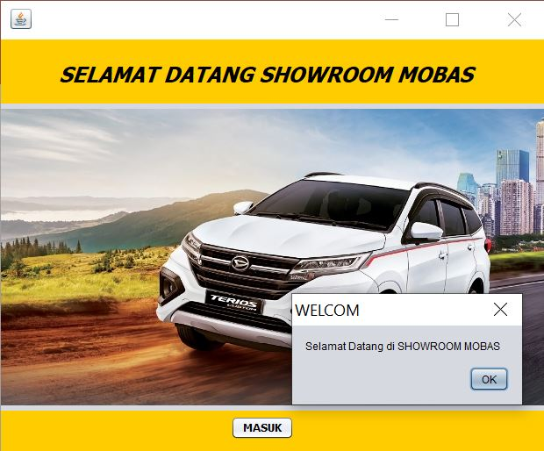
TAMPILKAN ANTAR MUKA

Slide 9
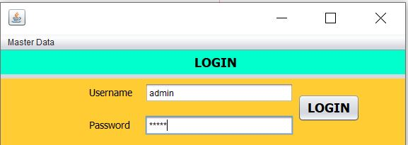
TAMPILKAN ANTAR MUKA

Slide 10
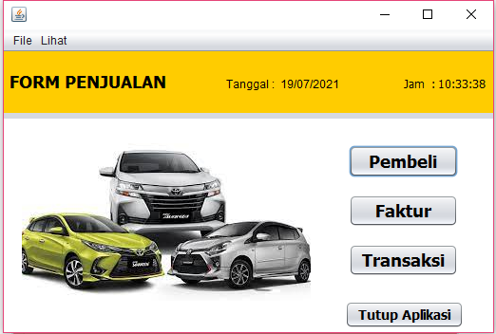
TAMPILKAN ANTAR MUKA

Slide 11
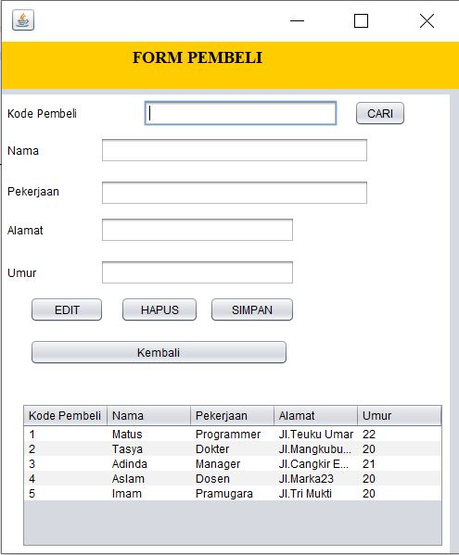
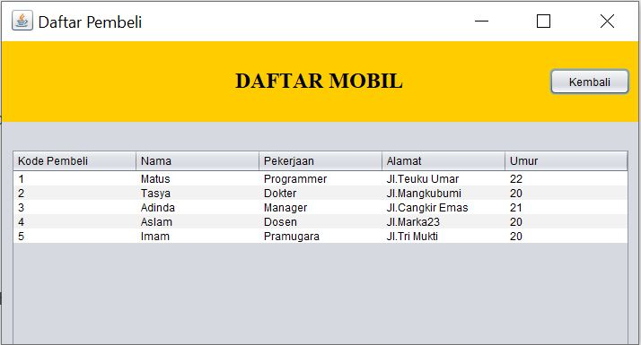
TAMPILKAN ANTAR MUKA

Slide 12
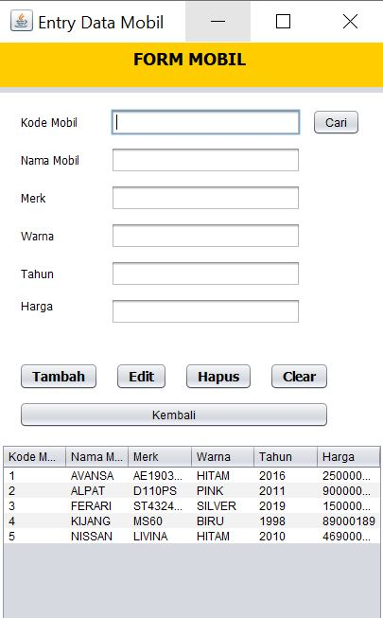
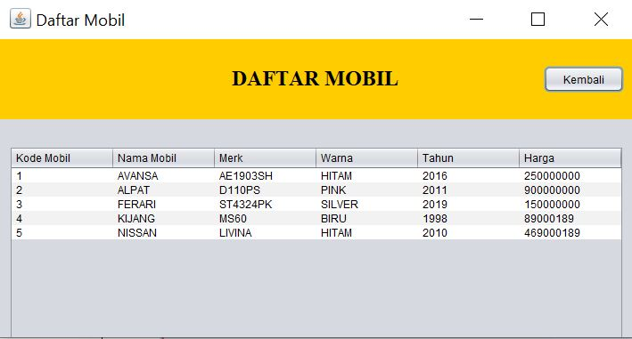
TAMPILKAN ANTAR MUKA

Slide 13
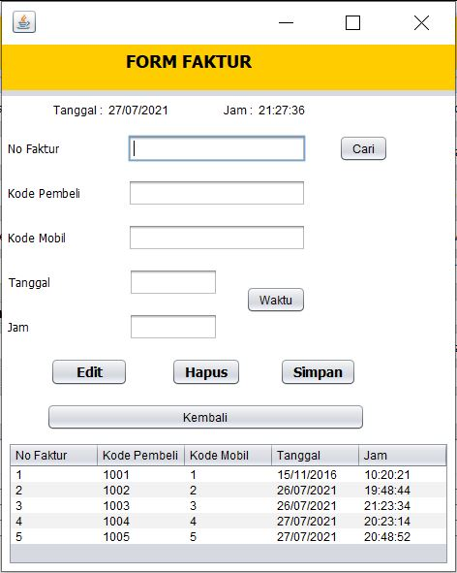
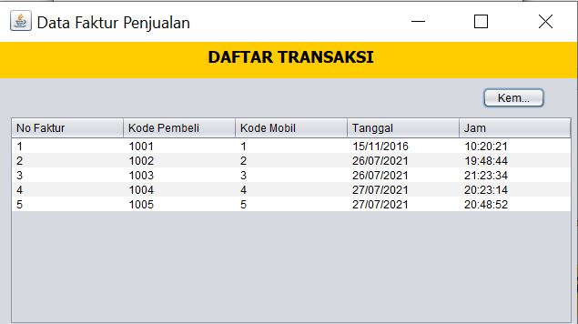
TAMPILKAN ANTAR MUKA

Slide 14
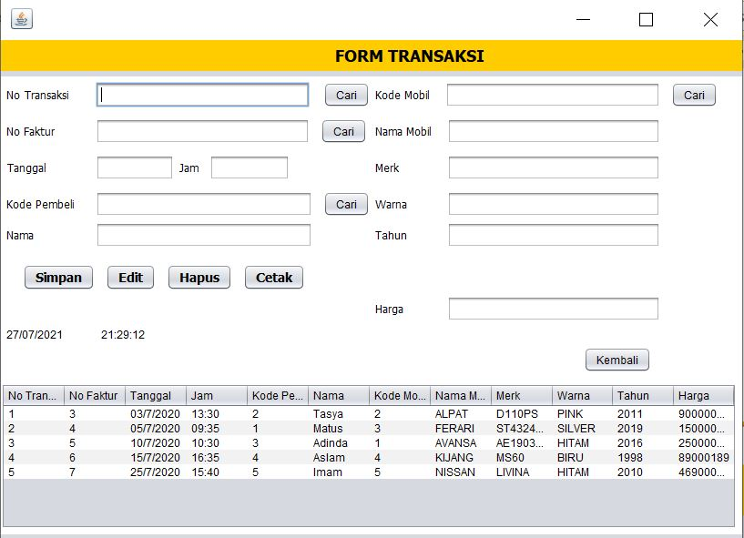
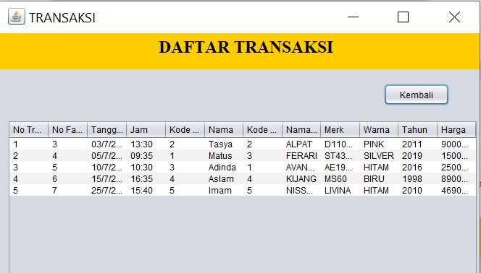
TAMPILKAN ANTAR MUKA

Slide 15
DEMO PROGRAM

Slide 16
MENGAPA HARUS MEMILIH MOBAS?

Slide 17


